Slide 1
R i NetCDF
Network Common Data Format

Slide 2
NetCDF?
Powszechnie używany format do wymiany danych np. klimatologicznych, z modeli klimatologicznych/meteorologicznych/jakości powietrza
Format samo-opisujący się → zawiera metadane opisujące zawartość pliku (co oznacza, że zwykle musimy trochę poczytać, zanim „dobierzemy” się do danych)
Niezależny od systemu/komputera – może być łatwo wymieniany między różnymi środowiskami

Slide 3
NetCDF3 i NetCDF4
Dwie wersje biblioteki NetCDF:
Wersja 3 – powszechnie używana, ograniczenia co do wielkości pliku, kompresji itp.
Wersja 4 – wspiera obsługę dużych plików oraz kompresję

Slide 4
NetCDF – model danych (klasyczny)

Slide 5
NetCDF – co ważne
Variables – tablice z danymi (arrays)
Dimensions – opisują osie tablic z danymi. Mają nazwę i długość. Jeden wymiar może być nieograniczony (unlimited, zwykle dla czasu)
Attributes – zwykle metadane, przypisane do pliku lub zmiennych

Slide 6
NetCDF – przykład ”meteorologiczny”
Temperatura powietrza (variable): współrzędne, poziom izobaryczny, czas
Dodatkowe informacje (attributes): jednostki
Osie zmiennej (dimensions): lat, lon, level, time
Podstawa pracy z NetCDF – przeczytanie struktury pliku, z którym pracujemy

Slide 7
NetCDF - zmienne
Dane/zmienne przechowywane w tablicach (arrays)
Tablice są n-wymiarowe, np.:
2 wymiarowe: lon i lat
3 wymiarowe: lon, lat i czas
4-wymiarowe: lon, lat, czas, poziom izobaryczny
Format zbliżony do multi-layers który poznaliśmy przy okazji raster

Slide 8
Obsługa NetCDF w R
Kilka możliwości:
ncdf – tylko NetCDF3, nie jest dalej rozwijane
ncdf4 – wsparcie dla NetCDF3 i 4, chyba podstawowa biblioteka dla obsługi formatu w R
RNetCDF
Raster – również pozwala na import formatu NetCDF

Slide 9
Co będziemy robić?
Otworzymy plik netcdf
Przeczytamy dane i wymiary:
Dla punktu
Dla całej warstwy
Wykonamy obliczenia/narysujemy
Zapiszemy wynik do pliku netcdf
Namówimy do współpracy z NetCDF bibliotekę raster

Slide 10
Dane do pracy
air.mon.mean.nc – miesięczne temperatury powietrza (2m), NCEP/NCAR
emep.nc – model EMEP, temperatura dla 2m i stężenie PM10, wielkości średnie dobowe

Slide 11
Biblioteka ncdf4 – schemat pracy
Otwieramy dostęp do pliku (tylko odczyt, odczyt i zapis)
Czytamy/zapisujemy dane z/do pliku
Zamykamy dostęp do pliku

Slide 12

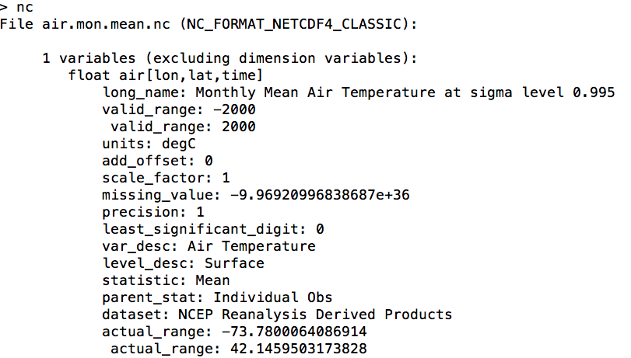
Krok 1 – otwieramy dostęp do pliku
Nc_open() otwiera dostęp do plików, nie czyta danych (zmiennych, atrybutów itp.).
Pozwala sprawdzić strukturę pliku:
W pliku: jedna zmienna air, przechowująca wartości float, trzy wymiary: lat, lon, time
Pozostałe informacje – atrybuty/metadane.
Zwróć uwagę na add_offset i scale_factor – ncdf4 „radzi sobie” z nimi automatycznie.

Slide 13
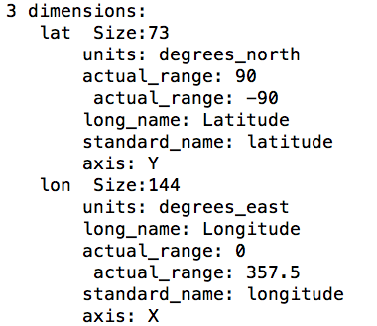
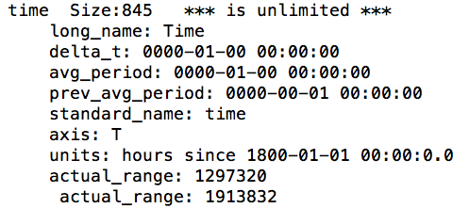
Krok 1 – otwieramy dostęp do pliku
Zmienna air ma trzy wymiary:

Slide 14
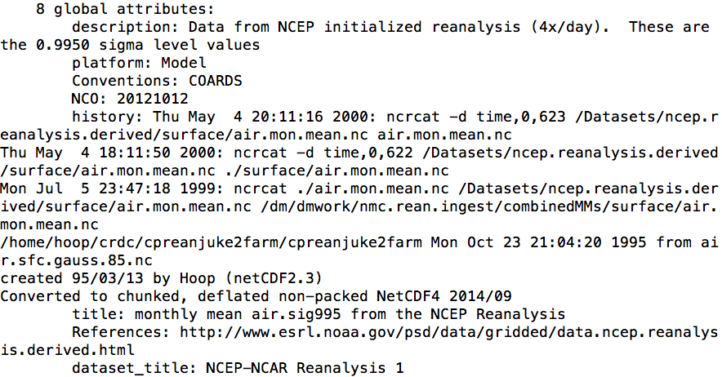
Krok 1 – otwieramy dostęp do pliku

Slide 15
Podsumowanie
Nc_open – otwiera dostęp do pliku z poziomu R
Pierwszy krok w czytaniu danych
Pozwala przeczytać metadane – strukturę zmiennych, wymiary i atrybuty

Slide 16
Krok 2 – czytamy wymiary
W naszym pliku są trzy:
Lon i lat – współrzędne
Time – czas
Wartości dla poszczególnych wymiarów czytamy za pomocą funkcji:
ncvar_get()
Funkcja odwołuje się do pliku wskazywanego przez obiekt utworzony przez nc_open()

Slide 17
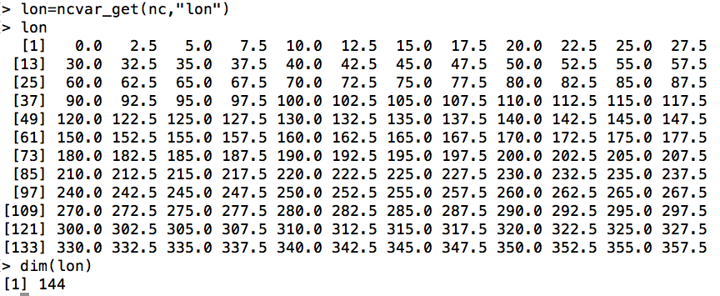
Krok 2 – czytamy wymiary
ncvar_get() – czyta wymiar lon z pliku, na który wskazuje nc
Elementów przeczytanych: 144, o tyle wartości możemy pytać, czytając zmienną z pliku)
W analogiczny sposób wczytaj pozostałe dwa wymiary: lat i time. Zapamiętaj je jako lat i time.

Slide 18
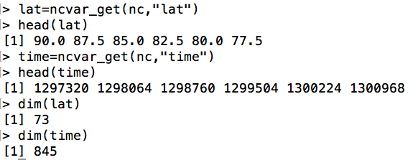
Krok 2 – czytamy wymiary
Lat – 73 elementy
Time – typu unlimited. Aktualnie 845 elementów. ”Dziwny”, ale zaraz sobie z nim poradzimy.

Slide 19
Po co czytamy dimensions?
Struktura zmiennych (variables) jest taka, jak definiują dimensions.
Czytanie wartości zmiennych – poprzez wskazanie konkretnego elementu dla poszczególnych dimensions, np.:
Piąty element wg lon
Czwarty element wg lat
Od 6 do 10 wg time

Slide 20
Co z tym czasem?
Time – liczba godzin od wskazanego punktu w czasie.
Dane są co 1 miesiąc (delta_t)

Slide 21
Konwersja czasu do formatu bardziej czytelnego
Wiele różnych metod w R, m.in. funkcje:
asPOSIXct()
as.Date()
format()
strptime()
…
Spróbujemy z asPOSIXct

Slide 22
Konwersja czasu do formatu bardziej czytelnego
Konwersja niepoprawna – mamy dane miesięczne, co jest przyczyną?
As.POSIXct – oczekuje, że czas jest podawany w sekundach od:
Powtórz operację dla time[2]

Slide 23
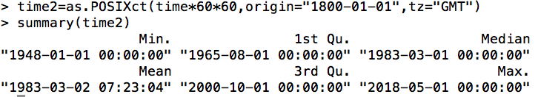
Konwersja czasu do formatu bardziej czytelnego
Wykonaj konwersję wszystkich elementów zmiennej time
Wynik zapamiętaj jako time2
Wyświetl summary() dla time2

Slide 24

Podsumowanie - dimensions
Ważne dla zrozumienia struktury plików i dalszej pracy z variables
Czas często przekazywany jako liczba godzin/minut itp. od wskazanej daty
Różne funkcje pozwalają na zamianę sposobu formatowania czasu
Konwersja czasu jest odwracalna
Mając zmienne zdefiniowane jako POSIX, możemy się odwoływać do ich elementów, np.:
Takie wartości można konwertować do liczb, np. korzystając z as.numeric()

Slide 25
Czytamy zmienne
Mamy tylko jedną:
Wartości zmiennych czytamy korzystając z ncvar_get():
ncvar_get(nc, varid, start=c(X,Y,Z),count=c(NX,NY,NZ))
Kolejność x, y, z jest taka, jak w metadanych zwróconych przez nc
W przypadku count: możliwa wartość -1 → czytaj wszystko

Slide 26
Czytamy zmienne
Wczytaj wartości zmiennej air dla grida o współrzędnych:
Lon=17.5
Lat=52.5
Wszystkich czasów
Narysuj wykres liniowy, korzystając z plot(). Na osi x – czas, na y – temperaturę.

Slide 27
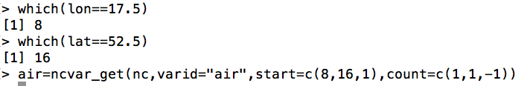
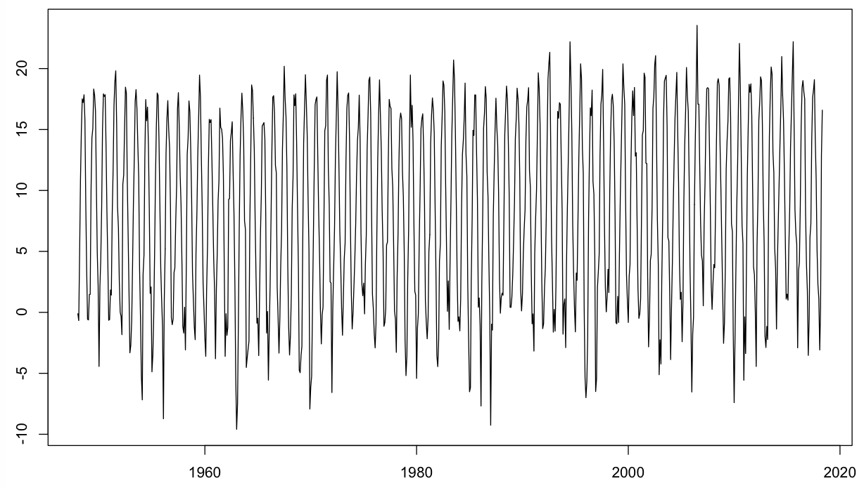
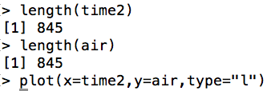

Slide 28
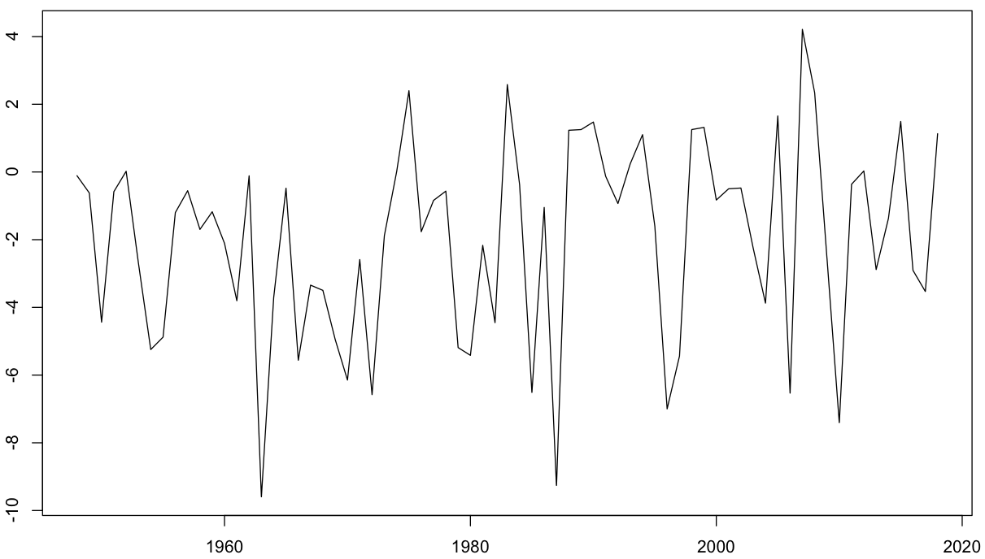
Ćwiczenie
Przygotuj wykres liniowy, pokazujący przebieg temperatury powietrza w styczniu
Skorzystaj z wcześniej wczytanych danych

Slide 29
Zamykanie pliku
Na koniec pracy z plikiem NetCDF należy go zamknąć.
Korzystamy z funkcji nc_close():

Slide 30
Podsumowanie
Praca z plikiem NetCDF to sekwencja poleceń:
Otwarcie pliku
Sprawdzenie wymiarów
Wczytanie odpowiednich danych
Zamknięcie dostępu do pliku
Pozostałe elementy (np. konwersja czasu) nie są bezpośrednio związane z biblioteką NetCDF, ale bardzo pomocne przy pracy z tym formantem

Slide 31
Tworzenie zmiennych i zapis danych do pliku
Korzystając z ncdf4 możemy:
Tworzyć nowe pliki
Definiować wymiary
Dodawać nowe zmienne
Specjalny przypadek – mamy już plik netcdf i zdefiniowane wymiary, chcemy tylko dodać zmienną i zapisać dla niej wartości:
ncvar_add(nc, zmienna)
Notes:
Czemu tak skrótowo – rzadko się zdarza, że musimy to robić. Zwykle netcdf są generowane przez zewnętrzne narzędzia. Mamy czytać z nich dane i przetwarzać.

Slide 32
Kolejne kroki
nc_open() - otwieramy istniejący plik do odczytu
Czytamy wymiary z pliku
ncvar_def() - definiujemy nową zmienną, korzystając z wymiarów
ncvar_add() - wczytujemy zmienną do pliku
nc_close() - zamykamy plik

Slide 33
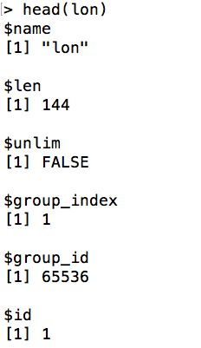

Nowa zmienna – otwieramy plik i czytamy wymiary
Czytamy pełną definicję dla dimensions, nie tylko wartości:

Slide 34
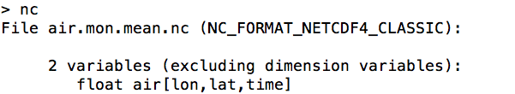

Definiujemy nową zmienną i dodajemy do pliku
Zmiany zostaną fizycznie zapisane po zamknięciu pliku!

Slide 35
Variables - co dalej
Do tej pory:
Wczytaliśmy wymiary
Wczytaliśmy dane – szereg czasowy dla wybranego grida
Teraz spróbujemy:
Wczytać jedną całą warstwę – wszystkie gridy dla jednej ramki czasowej
Narysować wynik
Rysowanie danych z NetCDF może być realizowane na bardzo różne sposoby. Ten bazuje wyłącznie na ncdf4, za chwilę: raster

Slide 36
Co potrzebujemy
Potrzebujemy:
Tablicę z danymi – zmienną air dla wskazanego czasu (tylko jednego)
W kolejnych krokach:
otwórz plik NetCDF
wczytaj dimensions: lon, lat, time
wczytaj warstwę dla pierwszego czasu (1.1948) oraz wszystkich gridów
wyświetl podsumowanie dla warstwy

Slide 37
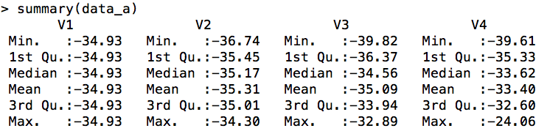

Ćwiczenie - wynik

Slide 38
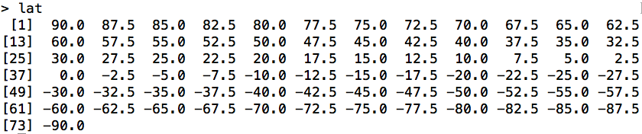
Rysowanie
Dane można narysować za pomocą funkcji image():
image(x, y, z)
Funkcja zakłada, że współrzędne są:
Ze stałym krokiem – u nas stała rozdzielczość
Uszeregowane rosnąco – u nas problem:

Slide 39
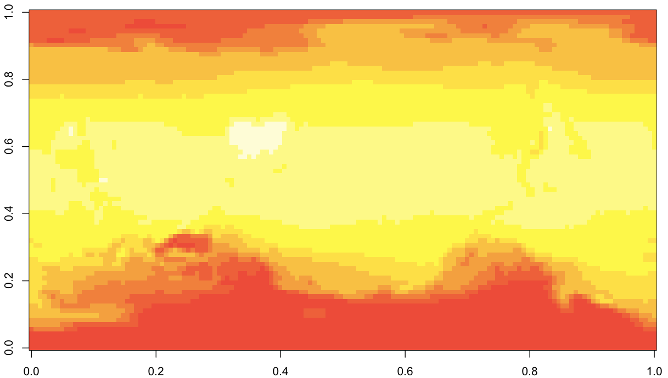
Rysowanie
Domyślnie, image() definiuje współrzędne od 0 do 1:
Wymóg dot organizacji współrzędnych ogranicza funkcjonalność image().
Ciągle pożyteczna do „szybkiego” podglądu danych.

Slide 40
Raster a NetCDF
NetCDF – zwykle zbiór danych gridowych
Biblioteka raster – obsługuje w R dane gridowe
Biblioteka raster wymaga ncdf4 do obsługi formatu NetCDF
Pliki NetCDF można czytać z wykorzystaniem np.:
Raster() – jedną „ramkę”
Stack()/brick() – pliki typu multi-layer
Po wczytaniu danych NetCDF – możemy je przetwarzać jak wszystkie obiekty Raster*

Slide 41
Praca z NetCDF z wykorzystaniem raster
Wczytaj bibliotekę raster
Funkcje raster() stack() i brick() pozwalają czytać pliki NetCDF
Mają dodatkowe parametry do obsługi formatu NetCDF:
Varname – nazwa zmiennej, którą chcemy czytać
Lvar i level – do obsługi zmiennych 4 wymiarowych
Skorzystaj z raster() i wczytaj pierwszą ramkę danych (zmienna air) z pliku air.mon.mean.nc
Narysuj wynik, korzystając z plot() lub image()

Slide 42

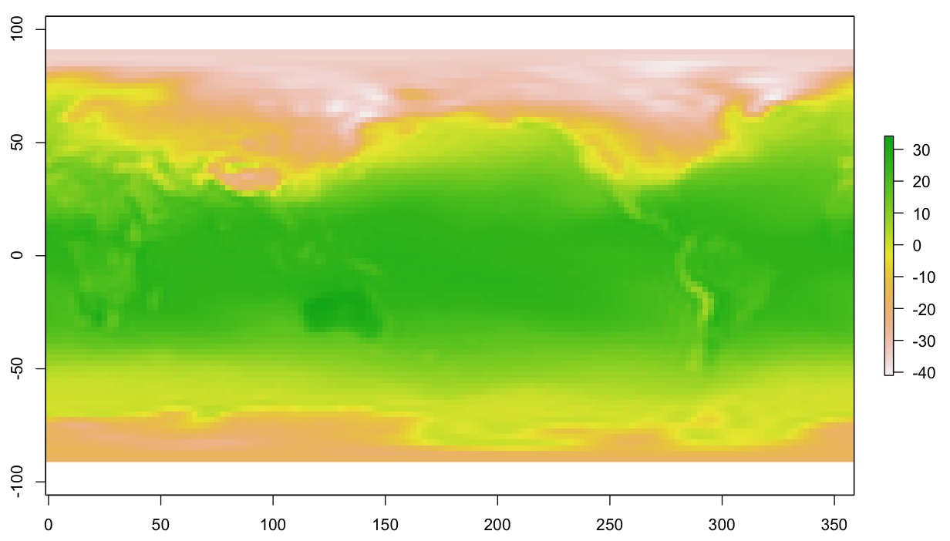
NetCDF w raster
Zalety:
Raster obsługuje dimensions automatycznie
Raster obsługuje współrzędne automatycznie
Brak gimnastyki otwórz/zamknij

Slide 43
Podsumowanie
Podstawowe operacje na plikach NetCDF w R za pomocą biblioteki ncdf4:
Otwarcie pliku
Analiza struktury pliku
Czytanie/tworzenie/zapisywanie zmiennych, wymiarów i atrybutów
Zamykanie pliku
Ncdf4 nie wspiera mocno przy części analitycznej, wygodniej używać innych bibliotek, np. raster jeśli interesują nas dane przestrzenne

Slide 44
Zadania – do pracy samodzielnej:
Liczba dni z przekroczeniami poziomów dopuszczalnych stężeń PM10 w sezonie grzewczym (miesiące 1-4 i 9-12) – na podstawie danych z modelu EMEP
Najwyższa i najniższa temperatura w roku w danym gridzie – na podstawie danych z modelu EMEP
Roczna suma temperatur powyżej 10ºC – na podstawie danych z modelu EMEP
Globalna mapa trendu temperatury powietrza dla stycznia – na podstawie danych NCEP
Instrukcja do poszczególnych zadań + wyniki – plik zadania.pdf

Slide 45
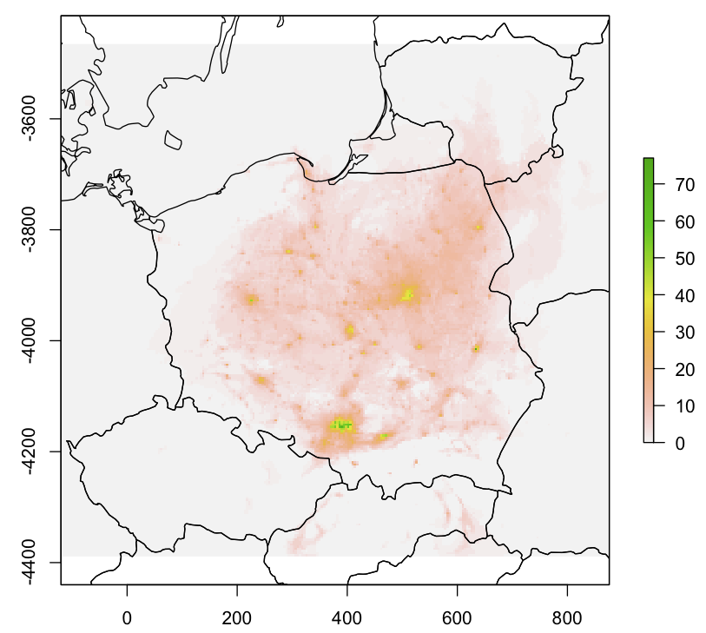
Zadanie 1 - wynik

Slide 46
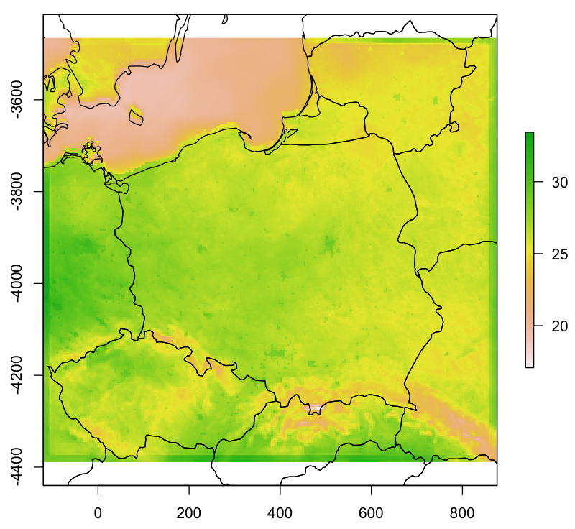
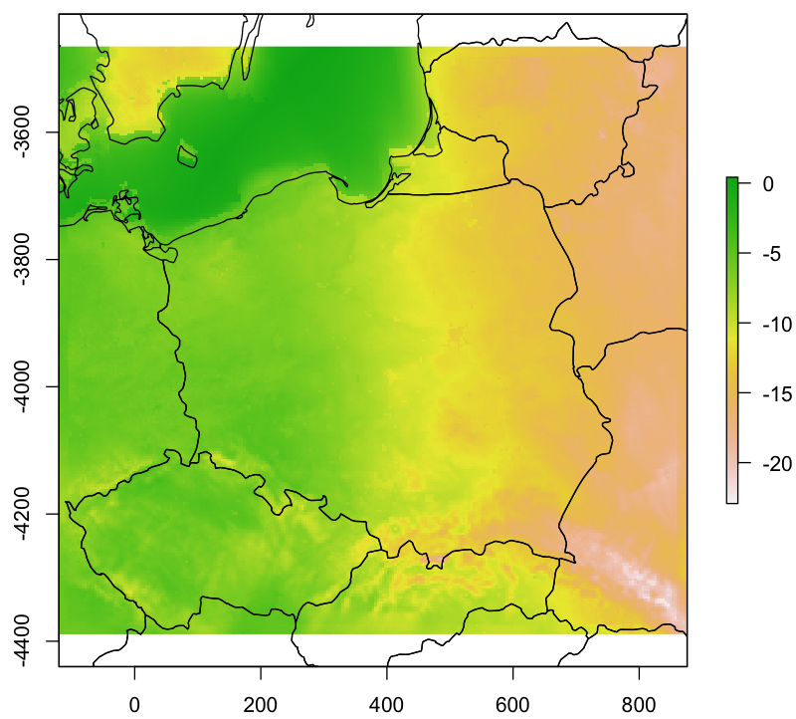
Zadanie 2 - wynik

Slide 47
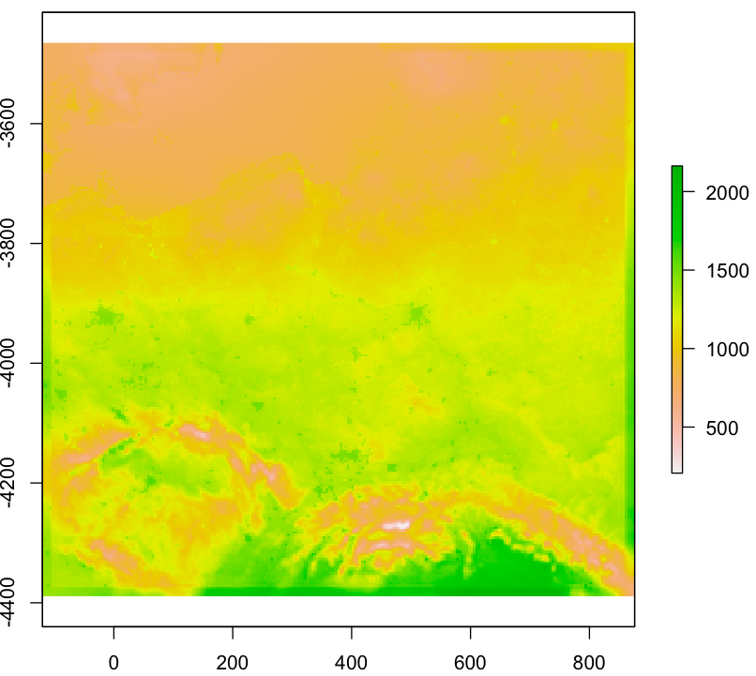
Zadanie 3 - wynik

Slide 48
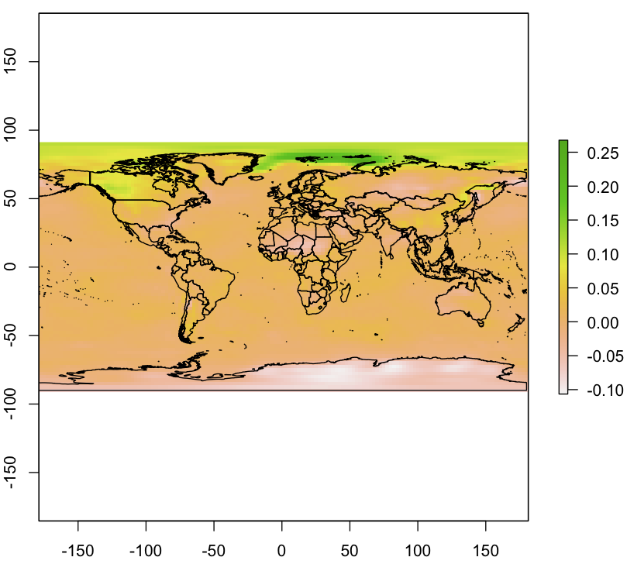
Zadanie 4 - wynik

